Slide 1






나마을식당 신규
인프라 구축 사업계획서
(주) NAT창선 Networks
발표자 : (PM) 김태현

Slide 2


목차
1.
회사 개요
2.
제안 개요
3.
요구 사항 정리
4.
사업 추진 계획
5.
기대효과

Slide 3

회사 소개
회사명 | (주)NAT창선Networks | 대표자 | 나창선
사업분야 | IT Solution & System, IT Infra Consulting & Service
주소 | 서울특별시 강남구 논현로 85길 46 메가존빌딩
전화번호 | 1644-2243 | 팩스번호 | 1644-2244
회사 설립 년도 | 1998년
Notes:
저희 회사에 대해 간단하게 소개하고 넘어가겠습니다~ 저희 NAT창선 Networks는 고객사의 요청에 따른 네트워크 인프라 구축 및 유지보수를 서비스하는 회사이무니다.

Slide 4

소개
이름
김 태 현
직책
PM
이메일
vldkdn132@nat.co.kr
전화
+82-010-7732-4471
Notes:
저는 보노보노입니다

Slide 5



인프라 기술 1팀
팀장: 나창선
NE: 주세윤
SE: 조하랑
네트워크 및 서버 인프라 구축 관리/감독
네트워크 설계 및 보안
서버 설계 및 보안
Notes:
인프라 기술 1팀은 인프라 구축 솔루션 제공을 담당하고 있으며 네트워크 및 서버 인프라 구축 관리/감독에 나창선 팀장, 네트워크 설계 및 보안에 주세윤 엔지니어
마지막으로 서버 설계 및 보안을 담당하는 조하랑 엔지니어로 구성되어있습니다

Slide 6

인프라 기술 2팀
PL: 정충호
프로젝트 관리 및 검수
Notes:
인프라 기술 2팀에는 현재 프로젝트 리더로 프로젝트 관리 및 검수와 문서 관리를 담당하고 있는 정충호님이 계십니다

Slide 7

제안배경
나마을식당
40%
140억 196억
신규 구축
사업의 확장
본사와 지사
2주
Notes:
더 본 코리아의 제안은 다음과 같습니다
더 본 코리아 소속 나마을식당의 매출이 140억원에서 196억원으로 작년 대비 약 40%증가함에 따라 사업이 확장되었고, 이에 따라 신규 건물이 증축되었습니다. 더 본 코리아에서는 나마을식당 본사 건물과 서울,경기 지역 지사에 대한 네트워크 인프라 구축을 제안해 왔으며 기한은 2023년 7월 20일 부터 2023년 8월 2일 총 10일의 기한을 요구하고 있습니다

Slide 8


제안요청
요구사항
지사와 본사의 안전한 통신 및 정보 공유
시스템 장애복구 비상대책 마련을 통한 지속적 서비스 제공
정보보안 및 외부로부터 안정성 확보
개인정보 및 중요 정보의 보관 및 관리 방안
편리성 및 홍보 목적의 웹서버 구축 요청
Notes:
2안—----
안전한 통신 , 장애복구를 통한 지속서비스, 정보보안, 데이터 보관 및 관리 등의 요구사항을 제시하였는데 뒤에 상세 요구사항 정리를 통해 자세히 설명드리겠습니다

Slide 9
요구사항 정리
구분 | 요구사항 명칭
시스템 장비 구성요구사항 (ECR, Equipment Composition Requirement) | 도입장비 공통 사항
 | 시스템 구축 및 설치 시 확인 사항
 | 서버 규격 요구사항
성능 요구사항 (PER, Performance Requirement) | 인프라 구축 성능 요구사항
 | 인프라 기능적 성능 요구사항
테스트 요구사항 (TER, Test Requirement) | 인프라 테스트 요구사항
보안 요구사항 (SER, Security Requirement) | 네트워크 설계시 준수 사항
 | 서버 설계시 준수 사항
 | 사업 수행에 대한 보안정책 및 지침준수
Notes:
상세 요구사항 정리입니다
도입장비 공통 사항과 시스템 구축 서버 규격 요구사항 등에 관한 시스템 장비 구성 요구사항
인프라 구축/기능의 성능 요구사항
인프라 테스트에 관한 요구사항
네트워크 및 서버 설계 시 준수해야하는 보안적 요구사항과

Slide 10
요구사항 정리
구분 | 요구사항 명칭
품질요구사항 (QUR, Quality Requirement) | 시스템 이해의 용이성
 | 요구기능 구현의 정확성
 | 유지관리 방안
프로젝트 관리 요구사항 (PMR, Project Management Requirement) | 프로젝트 참여인력 자격요건 및 인력관리
 | 프로젝트 일정 관리
 | 리스크 관리
 | 사업수행 일반
프로젝트 지원 요구사항 (PSR, Project Support Requirement) | 하자보수 및 비상대응
Notes:
시스템 이해의 용이성, 요구기능 구현의 정확성 및 유지관리 방안에 관한 품질요구사항
전체적인 프로젝트 수행 인력 및 일정에 관한 프로젝트 관리 요구사항
하자보수 및 비상대응에 관한 프로젝트 지원 요구사항 등을 제시하였습니다

Slide 11

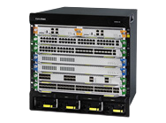
사업 추진 계획
L3 SWTICH (BACKBONE L3 SWITCH)
시스템 장비 구성 요구사항
세 부 항 목 | 규 격
성 능 | - 스위칭 대역폭 4.8Tbps - slot별 스위칭 대역폭 1.2Tbps - 포워딩 속도 2.8 Bpps - MAC 256K 지원
인 터 페 이 스 | - 10/100/1000 Base-T ports 192 제공 - 1000Base-X ports 272 제공 - 40G ports 48 제공 - 100G ports 16 제공
소프트웨어 기능 | - L2 기능 제공( Storm-contrl, STP/RSTP/MSTP Link-aggregation[Static / LACP] - L3 기능 제공( Static Route, OSPF, SSHv2 Private Snooping, BGP, IP Source Guard) - 안정성(VRRP) - PoE(IEEE802.3a/at [PoE/PoE] - 멀티캐스트( Multicast VLAN, Fast Leave) - 관리( Telnet, SNMP, FTP/TFTP, DHCP Server SDN support, Looping Prevention)
가 격 | 39,600,000
요구사항 고유번호 : ECR-001
요구사항 명칭 : 도입장비 공통 사항
세부내용
신규 도입되는 하드웨어 및 관련 소프트웨어는 기존 운영되는 환경과 호환되는 제품
도입되는 물품(H/W, SW)는 제조사 단종이 되지 않는 제품
SW 하자담보 책임기간은 1년
도입 장비에 따른 요구사항을 반영
Notes:
시스템 장비, 인프라 성능, 보안 등의 핵심 3가지 요구사항에 관한 계획만 설명드릴 예정이며
다른 요구사항에 관한 저희에 상세 계획은 보고서를 통해 확인해보시면 되겠습니다
요구사항 코드 ECR-001 도입장비 공통 관련 계획을 가져왔는데요 요구하신 단종이 되지 않았고 기존 환경과의 호환성을 고려하며 저희가 구성할 네트워크 인프라에 적합한
성능을 가진 장비들로 도입할 계획입니다. 오른쪽은 해당 내용중 L3 Switch관련 자료입니다.

Slide 12
사업 추진 계획
시스템 구축 과정 및 검수 단계에서 각 부서별 독립된 네트워크 운영 방안을 제시하고, 구축 후 시스템의 이용 및 관리 운영에 관한 전반적인 방안 제시
망 분리 후 부서간 통신은 가능하며 타 부서에 접근 시 접근 리스트를 확인하여 접근을 제어
네트워크 경로 선택 시 보안성을 중시하며 보안성을 높일 수 있도록 수동으로 라우팅을 설정하고 필요한 경우 귀사와 협의하여 진행
네트워크 경로는 항상 최적의 경로를 사용하고 이를 확인하기위해 장비간 경로를 수시로 체크해하며 최적의 경로장애가 발생할 시 원할한 네트워킹을 지원
성능 요구사항
요구사항 고유번호 : PER-002
요구사항 명칭 : 인프라 기능적 성능 요구사항
세부내용
네트워크 경로는 항상 최적의 경로를 사용해야하며 경로의 장애가 발생하여도 통신이 가능해야함
핵심 서비스 구간은 이중화 연결을 사용해야함
사용하는 모든 장비는 최고의 효율을 가져야함 이에따른 부하는 자사에서 지정하는 방식을 따름
요구사항을 반영하여 다음과 같이 설계
Notes:
HSRP(VLAN별로?), GLBP

Slide 13



사업 추진 계획
보안 요구사항
요구사항 고유번호 : SER-001
요구사항 명칭 : 네트워크 설계시 준수 사항
세부내용
외부/내부 인터넷 망 분리 정책 수립
본사와 지사 사이 통신에 대한 암호화 정책 수립
본사 내부 인증 서버 구축 및 인증서 발급을 통한 보안정책
외부/내부에 엄격한 접근 통제와 방화벽 시스템 구축
다음 요구사항에 대한 설계 방안

Slide 14
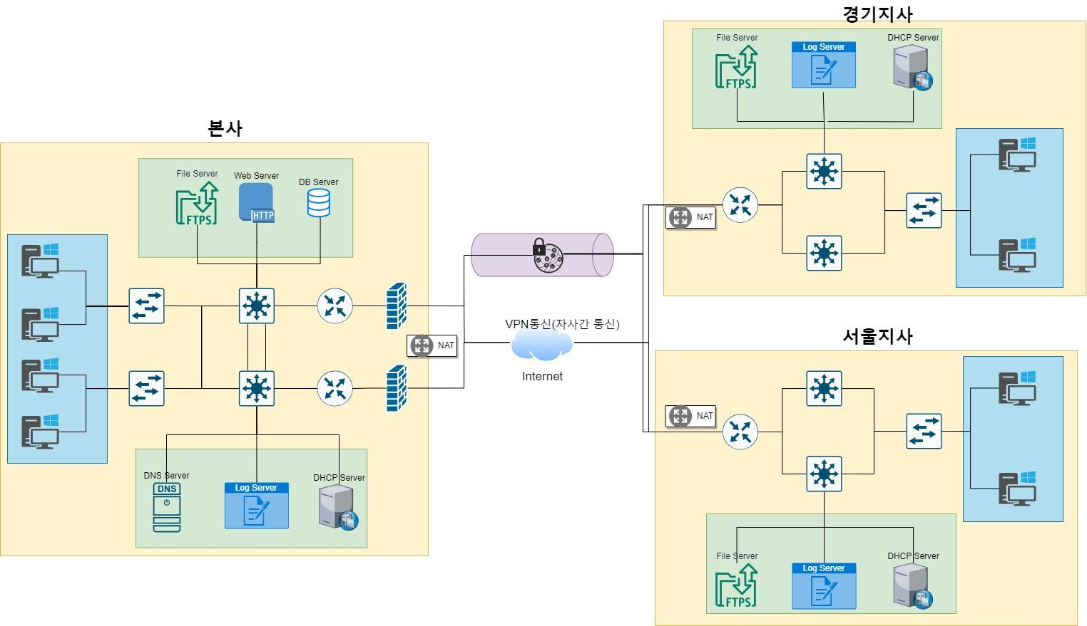
전체 인프라 구성도
Notes:
본사 지사
본사 지사별 서버 구축 계획
본사와 지사의 간략한 구성도입니다.
지사와 본사의 핵심 부분은 안정성을 높이기위해 이중화로 구성하였고 외부와의 통신은 NAT통신을 사용해 진행됩니다.
로그 및 고객 데이터와 같이 핵심 데이터들을 보안성을 높이기 위해 본사에 전송 시 VPN기술을 사용하여 데이터를 안전하게 전송합니다.
VPN을 어떻게 구성할 것인가?
기본적으로 ASA 및 Router에서 지원하는 IPsec프로토콜을 사용할 예정이다. Site to site방식을 통해 만들 예정이며 esp방식으로 암호화를 하여 데이터를 더 안전하게 운반할 수 있도록 할 예정이다.
패킷필터링(TCP/IP) : 라우터에서 라우팅 외 다른 기능들을 사용하지 않고 온전히 라우팅만을 할 수 있어 라우터의 부하를 줄여줄 수 있다. 추후의 필요성이 있을 시 다른 보안적적 기능들 또한 사용할 수 있다.

Slide 15
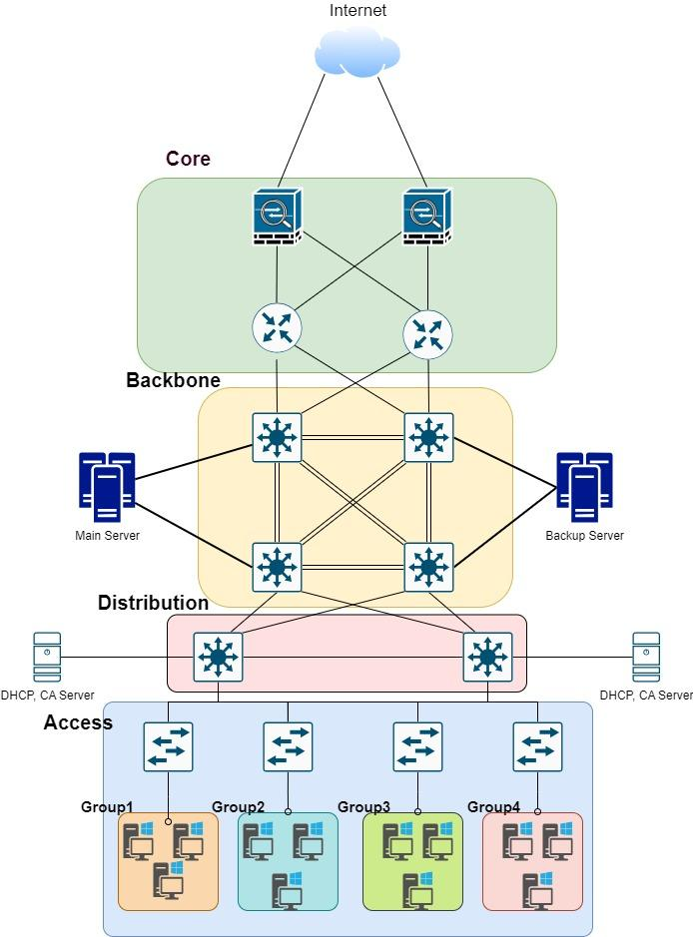
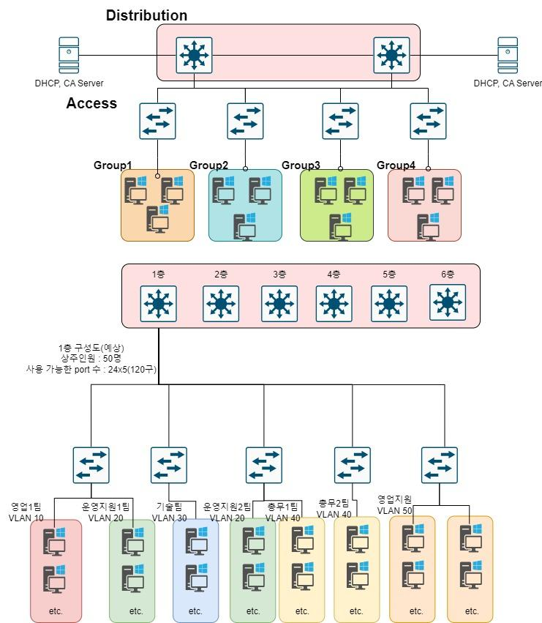

본사 인프라 구성도
Notes:
본사의 인프라 구성도입니다.
먼저 Core부분에는 IP, Port의 정책과 VPN기술에 이용될 방화벽이 존재합니다.
본사 전체의 네트워크를 감당하기 위해 Core부분또한 이중화를 통해 구성하였습니다.
Backbone은 본사의 내부 트래픽이 가장 많이 지나가는 구간이며 Backbone L3 Swtich를 사용하여 구성하였습니다.
해당 스위치들엔 다양한 서버들이 물려있는데 홈페이지 주소를 찾아주거나 특정 페이지의 접근을 막는 DNS서버, 웹페이지를 관리하고 해당 데이터베이스를 보관하는 Web서버와 DB서버, 부서 및 개인의 파일을 관리하는 서버인 FTP, 네트워크 장비와 서버들의 로그를 기록하는 로그서버등이 배치되어 있습니다.
Backbone 구간에는 많은 트래픽이 몰리므로 트래픽을 분산시켜 고가용성을 유지시킬 수 있는 HSRP, GLBP를 사용할 예정입니다.
분배 구간과 Access구간은 연결 회선이 너무 많아 따로 보여드리겠습니다. 우선 분배 구간은은 L3 Switch가 각 층마다 배치되어있습니다. DHCP와 CA서버와 같이 필요하지만 많이 접근하지는 않는 시스템 또한 해당 구간에 배치되어있습니다.
L3 Switch 역시 Bacbone Swtich와 이중화가 되어있음으로 안전성을 향상시켰습니다.
Access 계층은 6개의층에 각 층마다 50명의 인원을 기준으로 5대의 Swtich를 설치하였습니다.
같은 층이더라도 타 부서가 존재하기에 부서별로 VLAN을 나눠 네트워크를 분리하였습니다.

Slide 16
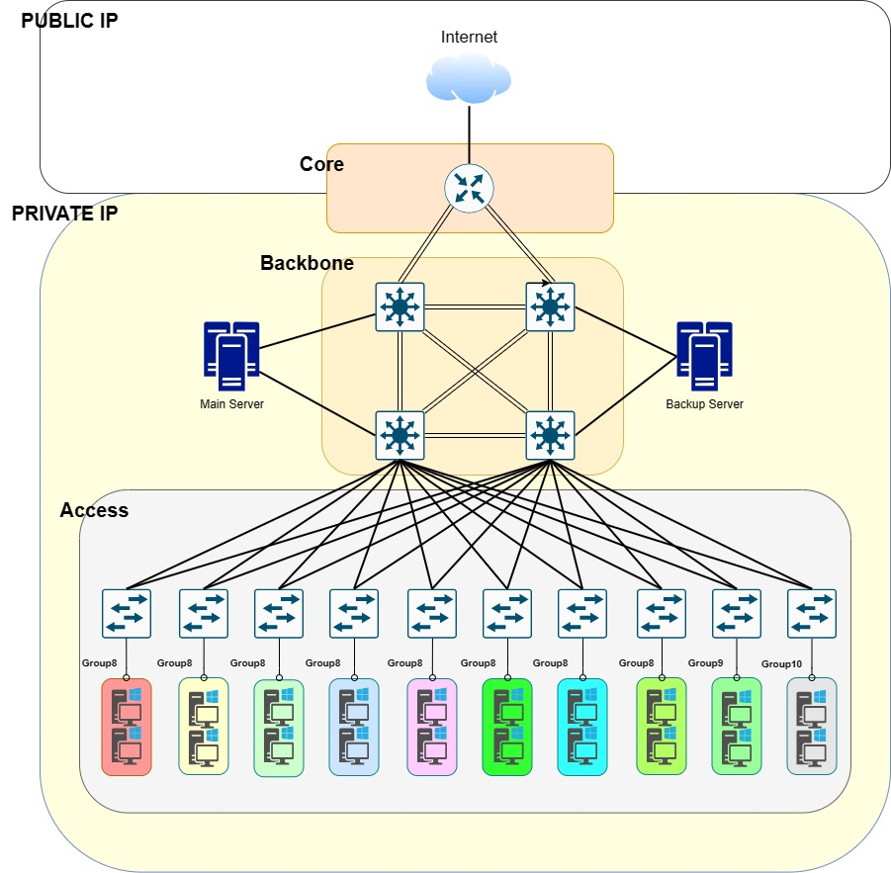
지사 인프라 구성도
Notes:
다음은 지사의 인프라 구성도입니다.
먼저 지사는 Public network와 Private network를 구별하기 위해 Core부분에 라우터를 설치하였고 해당 라우터에서 NAT와 VPN기능을 제공할 예정입니다.
Backbone은 본사와 마찬가지로 이중화를 통해 안정성을 향상시켰습니다.
지사의 Server는 사원들이 사용 할 파일 서버인 FTP서버, 네트워크 장비들의 로그를 저장하는 로그서버, 네트워크를 분배하고 관리하는 DHCP서버로 구성되어 있습니다.
Access계층에는 총 2개의 층을 기준으로 각 층마다 5개의 Swtich를 설치하였습니다.

Slide 17
도입 장비 예산
총 사업 예산
40억 중 약 22억의 장비 예산
전체 예산의 약 55% 사용
구분 | 도입장비 | 단위 | 수량 | 가격 | 비고
서울 지사 | Aggregation Services Router | 식 | 2 | ₩ 90,067,038
 | L3 SWTICH (BACKBONE L3 SWITCH) | 식 | 6 | ₩ 39,600,000
 | L2 SWTICH (L2 SWITCH) | 식 | 15 | ₩ 2,398,000 | 층별 각 5식
 | YAN TAKO-KST212-(B71R76-12C22R)-60T | 식 | 8 | ₩ 14,540,000
 | 금액 합계 |  |  | ₩ 570,024,076
경기 지사 | Aggregation Services Router | 식 | 2 | ₩ 90,067,038
 | L3 SWTICH (BACKBONE L3 SWITCH) | 식 | 6 | ₩ 39,600,000
 | L2 SWTICH (L2 SWITCH) | 식 | 15 | ₩ 2,398,000 | 층별 각 5식
 | YAN TAKO-KST212-(B71R76-12C22R)-60T | 식 | 8 | ₩ 14,540,000
 | 금액 합계 |  |  | ₩ 570,024,076
 | 총 합계 |  |  | ₩ 2,181,575,895
 | ※모든 기기는 장비의 고장을 고려하여 30~50%의 여유분을 가지도록 측정하였음
구분 | 도입장비 | 단위 | 수량 | 가격 | 비고
본사 | Aggregation Services Router | 식 | 3 | ₩ 90,067,038
 | L3 SWTICH (BACKBONE L3 SWITCH) | 식 | 6 | ₩ 39,600,000
 | L3 SWTICH (L3 SWITCH) | 식 | 9 | ₩ 4,171,750 | 층별 각 1식
 | L2 SWTICH (L2 SWITCH) | 식 | 45 | ₩ 2,398,000 | 층별 각 5식
 | ASA Firewall | 식 | 3 | ₩ 32,490,293
 | YAN TAKO-KST212-(B71R76-12C22R)-60T | 식 | 20 | ₩ 14,540,000
 | 금액 합계 |  |  | ₩ 1,041,527,743
Notes:
다음은 사업 예산입니다.
총 40억의 사업 예산 중 사옥별로 필요한 순수 장비값은 21억 8천만원으로 책정하였습니다. 이는 전체 예산 중 약 55%의 비율로 남은 사업비는 설계비, 감리비, 시공비, 인건비 등으로 소요될 예정입니다.

Slide 18
일정 및 추진체계도
계약일로부터 10일 이내에 사업 완료
추진체계도
세부일정 | 추진일정(일)
 | 1 |  | 2 |  | 3 |  | 4 |  | 5 |  | 6 |  | 7 |  | 8 |  | 9 |  | 10
사업계획수립
사업자 선정
시스템 구축
시스템 테스트
검수 및 인계
 |  | 주관
 |  | 더 본 코리아
 |  | 사업자
 |  | (주)NAT창선
인프라1팀 |  |  |  |  | 인프라2팀
(팀장) 나창선 |  |  |  |  | (팀장) 정충호
(NE) 주세윤 |  | 총괄
(SE) 조하랑 |  | (PM) 김태현
Notes:
일정 및 추진체계도입니다.
저희 주식회사 NAT창선은 계약일로부터 검수 및 인계까지 다음과 같은 일정을 토대로 인프라 구축을 계획하여 기간 내 사업완료에 목적을 두고 있으며 추진체계도는 다음과 같습니다.

Slide 19

기대 효과
○ 내부망에서의 이벤트 및 이슈사항 소통
○ 지사에서 받는 중요 데이터 보관 및 관리
○ 장애 발생시 대처 방안, 지속적인 서비스 제공
○ 내부 및 외부 네트워크망의 안정성 확보
○ 부서의 분리를 통한 원활한 개별 관리
Notes:
기대효과입니다.
먼저 네트워킹에서 발생하는 이슈와 특이사항들을 로그서버로 모아둠으로써 네트워크에서의 이벤트 및 이슈사항을 확인하고 점검할 수 있습니다.
지사에서 고객데이터 등 중요한 정보들을 본사로 전송하거나 저장할 때 VPN, FTPS등과같은 보안적 프로토콜을 사용하여 통신하기때문에 안정적인 데이터의 보관 및 처리가 가능하게됩니다.
네트워크의 상태를 주기적으로 체크 해 네트워크 경로의 장애가 발생할 경우 라우팅 경로를 변경하여 네트워크 장애에 즉각적인 반응을 할 수 있습니다. 또한 해당 장애의 발생 시점과 위치를 로그데이터로 남겨 추후 점검 및 패치가 수월하도록 계획하였습니다.
NAT기능을 사용함으로써 기본적으로 외부와 내부 네트워크의 안정성 또한 고려하였습니다.
부서별 vlan을 다르게 설정함으로써 해당 부서끼리의 관리가 수월해질 것으로 예상됩니다.

Slide 20

Q&A
Notes:
이상으로 발표를 마치겠습니다. 감사합니다!^^

